Slide 1
Психологическая диагностика предпосылок к учебной деятельности
МДОАУ «ЦРР-Д/С №125» г. Орка»
Педагог-психолог:
Калашникова Е.Л.

Slide 2
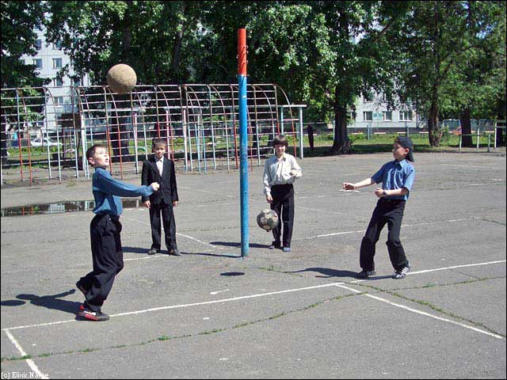

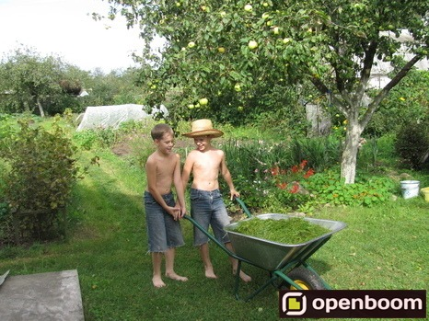

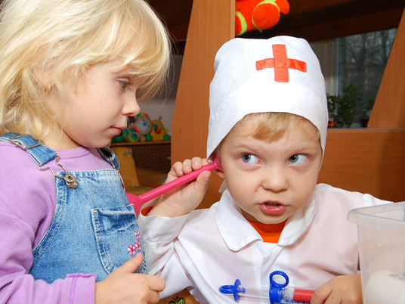
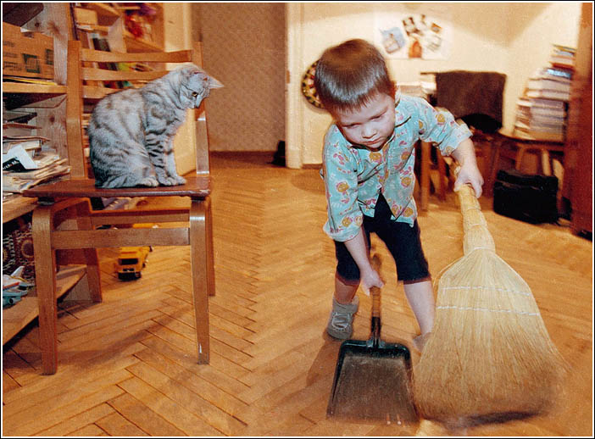
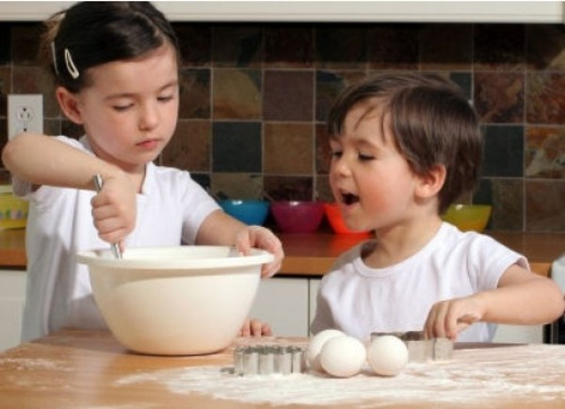

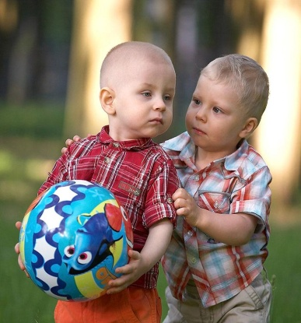
Методика № 1 Психологическая и социальная (мотивационная) готовность «Мотивационная готовность ребенка к школе»Стимульный материал (вариант для мальчиков)

Slide 3


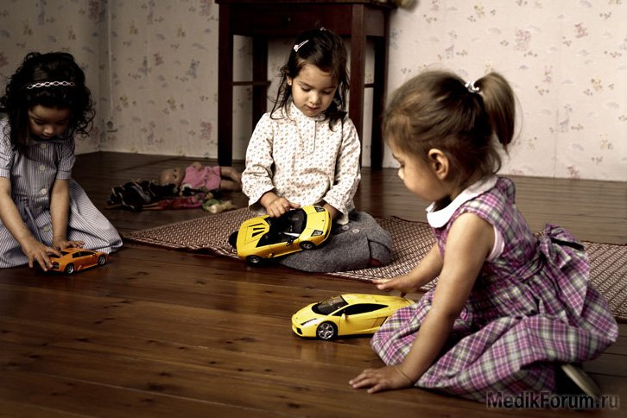

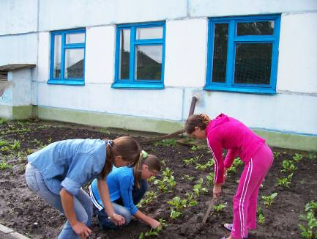

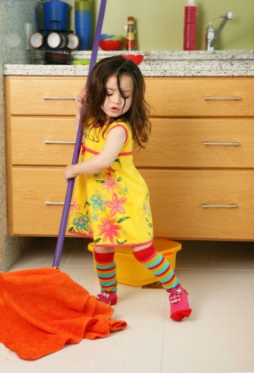
Стимульный материал (вариант для девочек)

Slide 4
Методика № 2 Эмоционально волевая готовность (произвольность) «Рисование бус» (И.И. Аргинская)

Slide 5
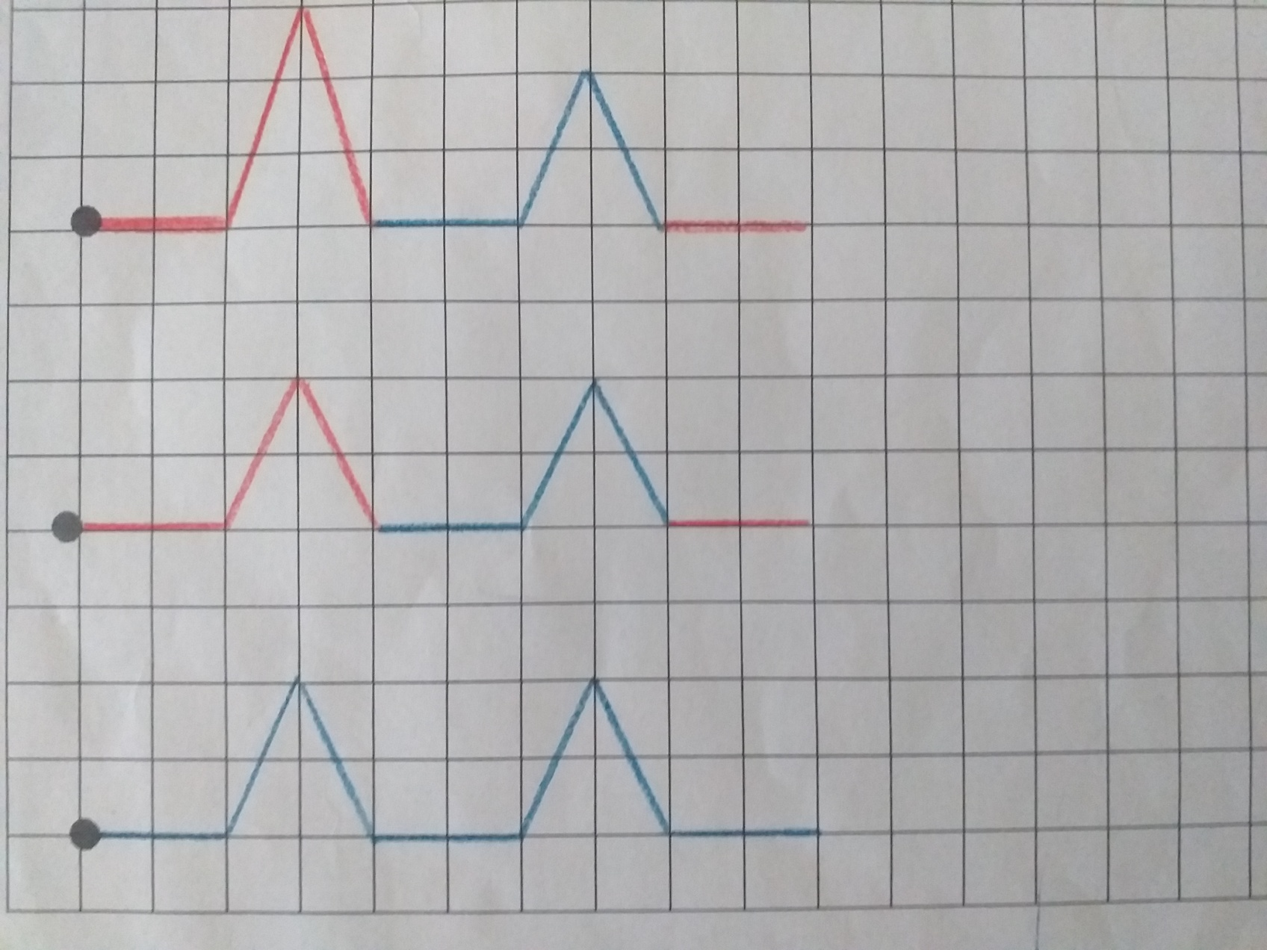
Методика № 3 готовность к освоению учебной деятельностью (зрительно-моторная координация) «Продолжи узор» (модифицированный вариант методики Г.Ф. Кумариной»

Slide 6





Методика № 4 Готовность к освоению учебной деятельностью (кратковременная память) «Запоминание картинок и предметов»

Slide 7

Методика № 5 Готовность к освоению учебной деятельностью (зрительно-пространственное восприятие) «Раскрашивание фигур» (Н.Я. Чутко)

Slide 8
Методика № 6 Готовность к освоению учебной деятельностью (логическое мышление) «Заселение дома» (И.И. Аргинская)

Slide 9
Методика № 7 Готовность к освоению учебной деятельностью (понятийное мышление) «Диктант» (Н.В. Нечаева)
Р-А-К=

Slide 10
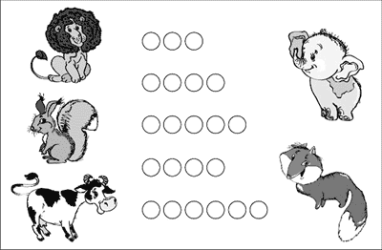
Методика № 8 «Чтение схем слов» (Н.В. Нечаева)

Slide 11
Л-Е-В

Slide 12
С-Л-О-Н

Slide 13




Методика № 10 Готовность к освоению учебной деятельностью (речевое развитие) «Развитие устной речи» (Н.В. Нечаева)

